Slide 1


Slide 2
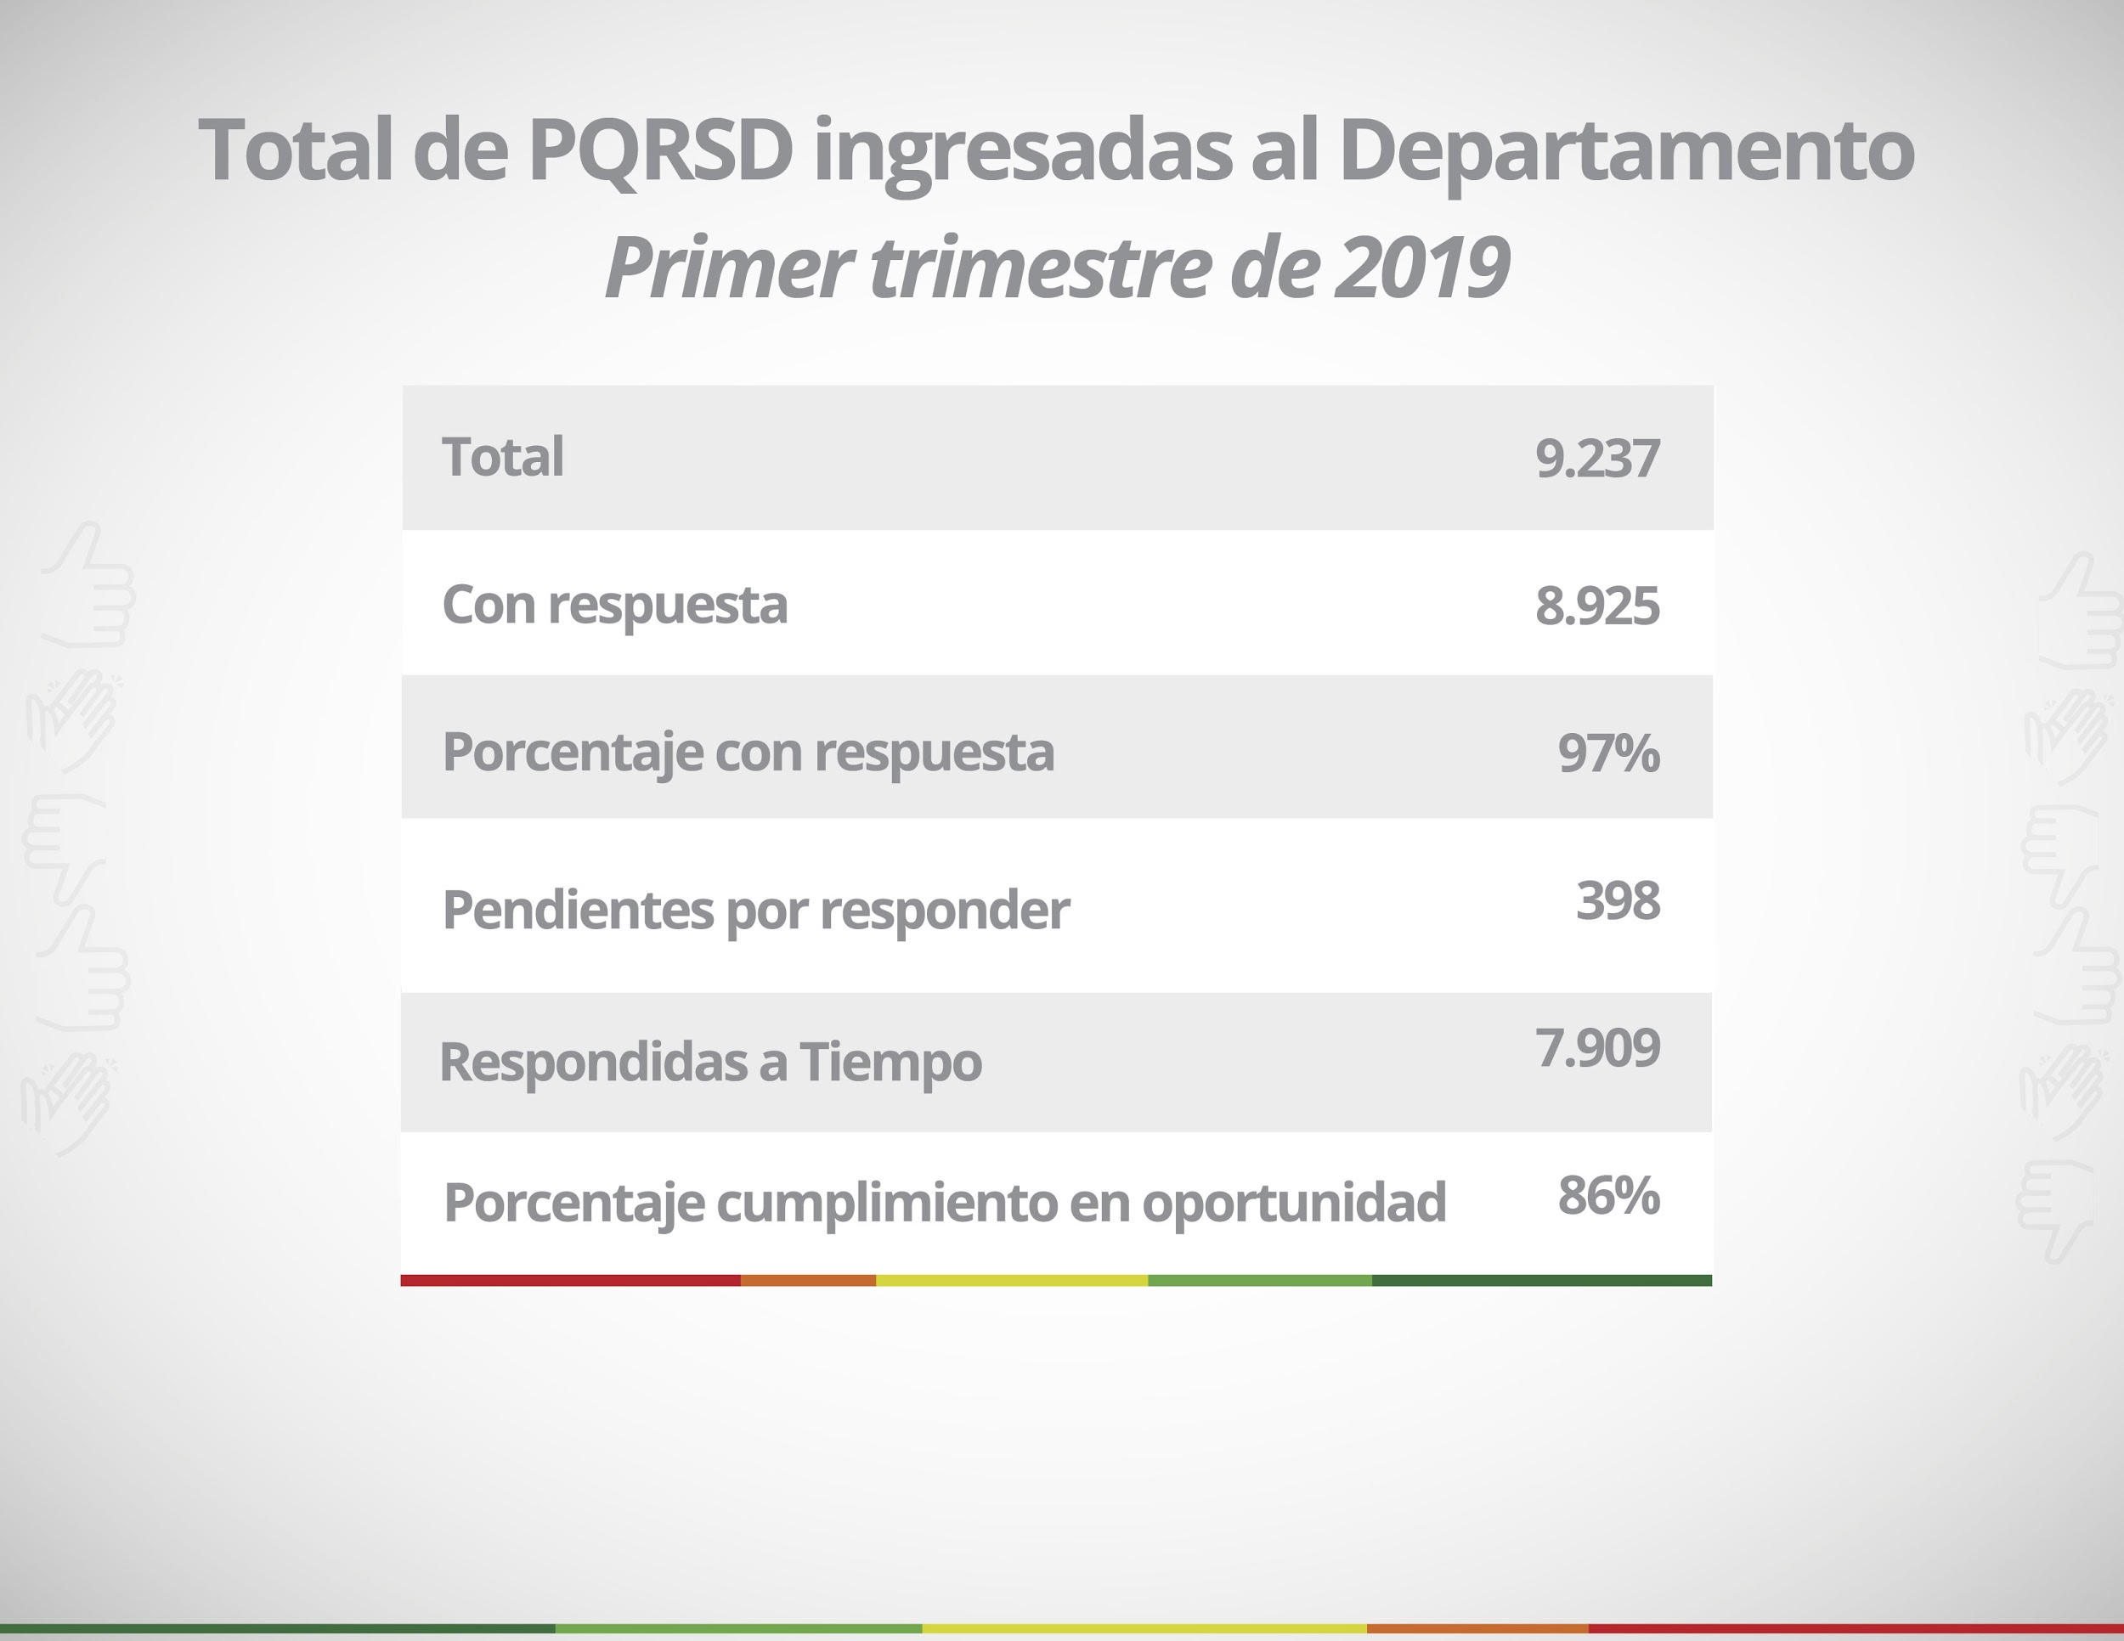

Slide 3
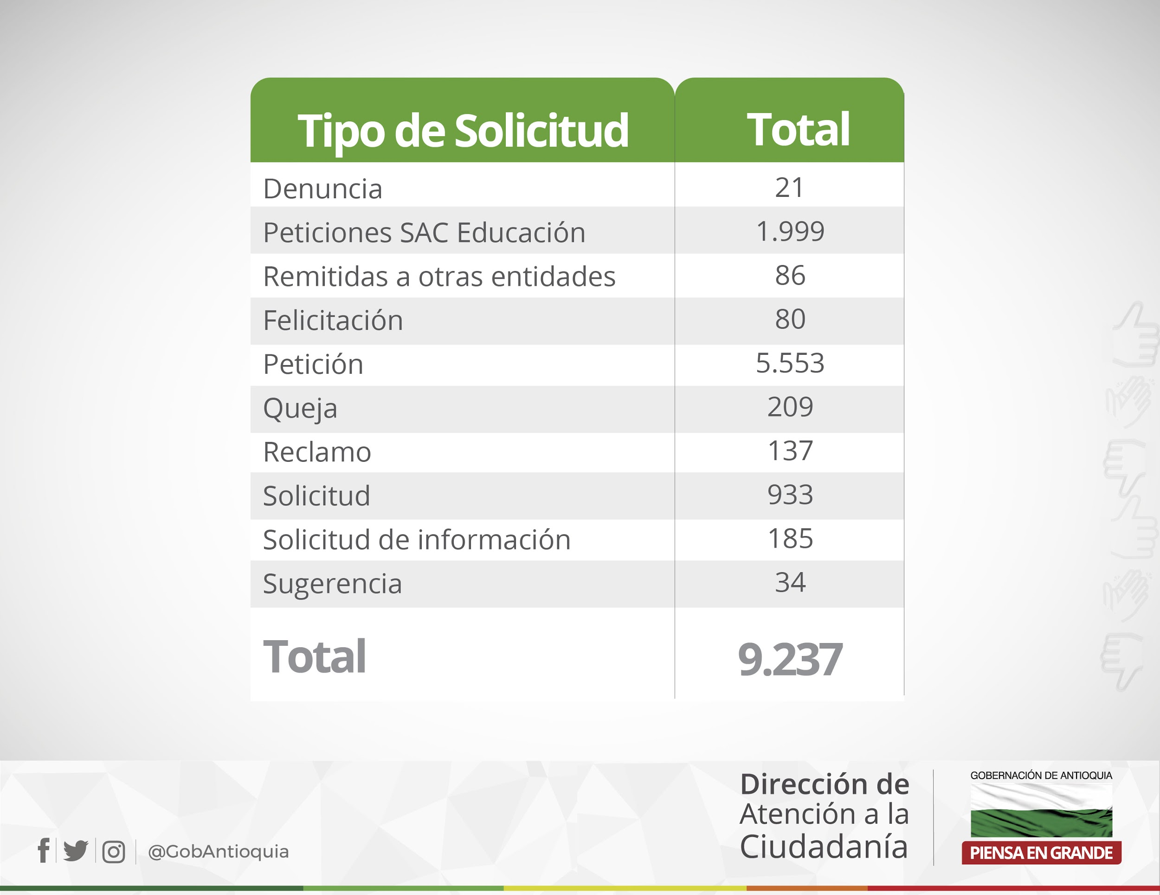

Slide 4
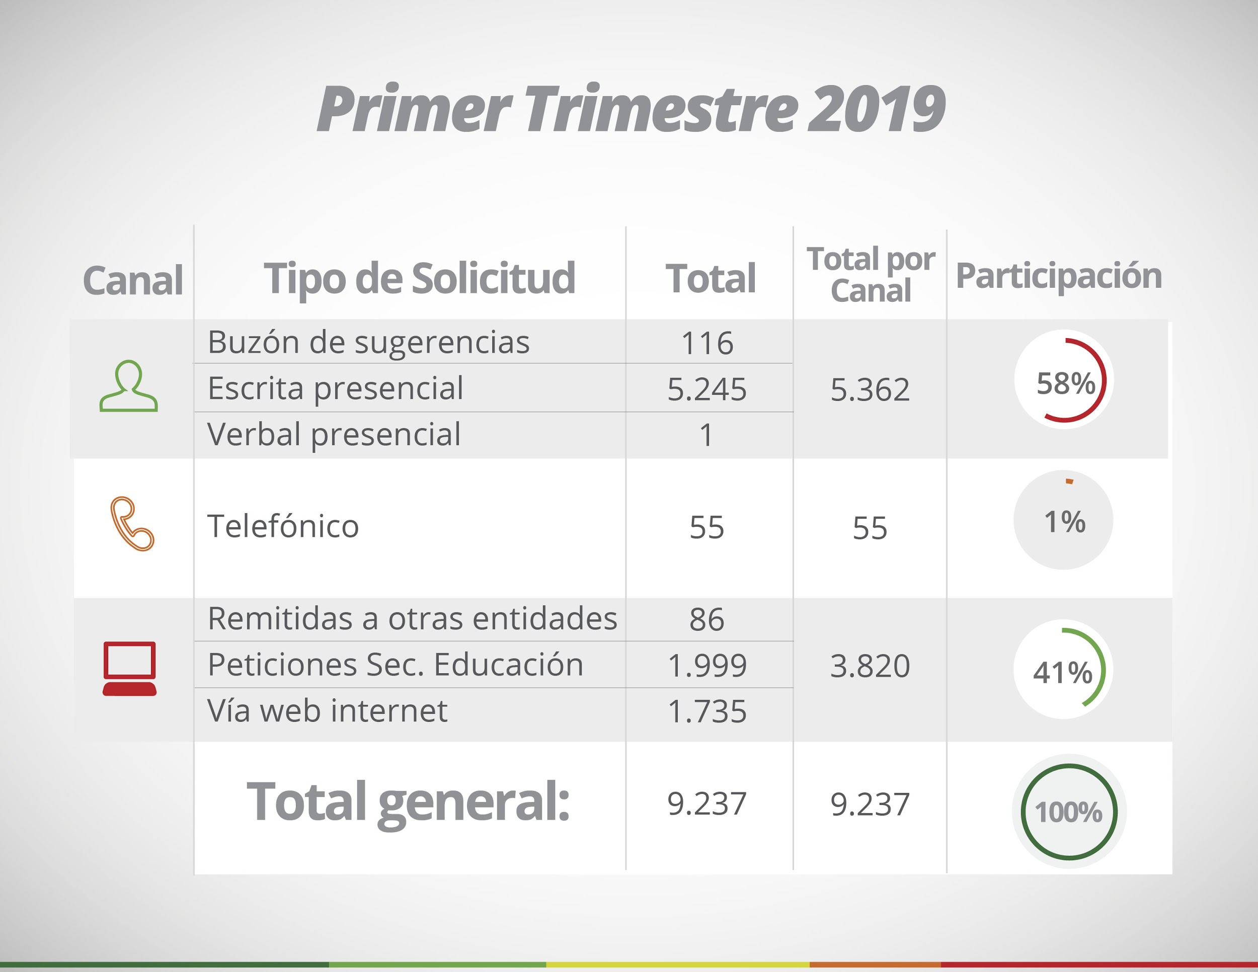

Slide 5

Informe P.Q.R.S.D.
Primer Trimestre de 2019
Informe Atencion De Pqrsd por dependencias 01/01/2019 31/03/2019
Dependencia | Total de documentos | Con respuesta | Porcentaje con respuesta | Pendientes por responder | Porcentaje pendientes por responder | Respondidas a tiempo | Porcentaje cumplimiento en oportunidad
Gerencia Mana | 8 | 8 | 100% | - | 0% | 8 | 100%
Remitidas a otras Entidades | 86 | 86 | 100% | 86 | 100% | 86 | 100%
Secretaría de Productividad y Competitividad | 14 | 14 | 100% | - | 0% | 14 | 100%
Gerencia de Servicios Publicos | 24 | 24 | 100% | - | 0% | 23 | 96%
Secretaría de Hacienda | 27 | 27 | 100% | - | 0% | 20 | 74%
Gerencia Infancia y Adolescencia | 3 | 3 | 100% | - | 0% | 3 | 100%
Secretaría de Las Mujeres de Antioquia | 3 | 3 | 100% | - | 0% | 3 | 100%
Oficina de Comunicaciones | 4 | 4 | 100% | - | 0% | 4 | 100%
Gerencia de Auditoria Interna | 1 | 1 | 100% | - | 0% | 1 | 100%
Gerencia de Afrodescendientes | 2 | 2 | 100% | - | 0% | 2 | 100%
Peticiones SAC. Educación | 1.999 | 1.999 | 100% | - | 0% | 1.771 | 89%
Gerencia Indigena | 4 | 4 | 100% | - | 0% | 4 | 100%
Secretaría de Agricultura | 13 | 13 | 100% | - | 0% | 13 | 100%
Secretaría de Participación Ciudadana | 6 | 6 | 100% | - | 0% | 6 | 100%
Fabrica de Licores de Antioquia | 473 | 471 | 100% | 2 | 0% | 432 | 91%
Hacienda - Rentas | 1.072 | 1.060 | 99% | 12 | 1% | 961 | 90%
Secretaría de Infraestructura Fisica | 302 | 298 | 99% | 4 | 1% | 248 | 82%
Secretaría de Salud | 1.040 | 1.025 | 99% | 15 | 1% | 827 | 80%
Departamento Administrativo de Planeación | 592 | 575 | 97% | 17 | 3% | 523 | 88%
Hacienda - Tesoreria | 175 | 167 | 95% | 8 | 5% | 143 | 82%
Secretaría de Gobierno | 151 | 143 | 95% | 8 | 5% | 112 | 74%
Secretaría de Educación | 2.182 | 2.057 | 94% | 125 | 6% | 1.894 | 87%
Despacho del Gobernador | 34 | 32 | 94% | 2 | 6% | 32 | 94%
Agencia de Seguridad Vial | 560 | 520 | 93% | 40 | 7% | 497 | 89%
Secretaría de Gestión Humana y Desarrollo Organizacional | 131 | 117 | 89% | 14 | 11% | 77 | 59%
Secretaria General | 58 | 49 | 84% | 9 | 16% | 43 | 74%
Direccion de Personal | 84 | 69 | 82% | 15 | 18% | 65 | 77%
Dapard | 24 | 19 | 79% | 5 | 21% | 11 | 46%
Secretaría de Minas | 154 | 121 | 79% | 33 | 21% | 80 | 52%
Secretaría del Medio Ambiente | 11 | 8 | 73% | 3 | 27% | 6 | 55%
TOTAL | 9.237 | 8.925 | 97% | 398 | 4% | 7.909 | 86%

Slide 6


